Slide 1
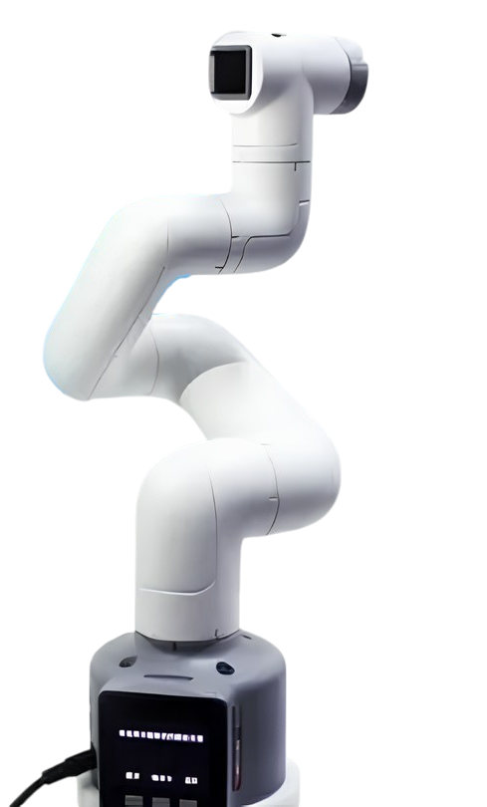
FINAL PROJECT
ROS2 기반 AGV-로봇팔 통합
물류 분류 로봇
하드웨어 제약 기반 통합 제어 · Mobile· Vision · Manipulation · Mission FSM
Core Module
Implementation Keyword
AGV Navigation
Nav2 · primitive route · AMCL/odom · safety filter
Vision
YOLO · depth · ArUco · eye-in-hand transform
Manipulation
myCobot 280 Pi · observe sync · pick/place sequence
System Integration
ROS2 topics · Mission FSM · timeout/retry/align
Team Goong
01

Slide 2
INTRODUCTION
프로젝트 정의 및 고도화 방향
현장 Pain Point
시스템 목표
최종 산출물
· 다품종 소형 물류 증가에 따른 이동 · 피킹 증가
· 공간 효율 저하, 반복 작업 부담 발생
· 이동 · 정렬 오차가 로봇팔 파지 실패로 연결
· 주문부터 배치 · 복귀까지 물류 작업 전 과정 자동화
· 모바일 베이스 · 비전 · 로봇팔의 통합 제어
· 실제 하드웨어 제약을 고려한 안정적 작업 수행
· ROS2 기반 모바일 매니퓰레이터 물류 분류 시스템
· 주행 · 비전 · 파지 · 상태 관리 통합 제어 소프트웨어
· rosbag ·로그 기반 성능 검증 및 KPI 분석 결과
1차 대비 기술 고도화 방향
구분 | 1차 구현 | 2차 구현 목표(변경 및 개선 사항) | 근거
vision | 고정 카메라 기반 단일 시점 인식 | Eye-in-hand 기반 근접 인식 | 작업 위치 변화 대응 및 관측 시점 유연성 확보
mobility | 라인 추종 기반 고정 경로 주행 | 지도 기반 위치추정 및 구간 주행 | 물리적 라인 의존도 감소
WMS / Dashboard | 실시간 모니터링 및 주문 입력 | 비상 정지· 오류 상태 대응 | 운영 안정성 및 예외 대응 능력 확보
Robot Arm | 단일 층 물체 파지 | 2개 층에 대한 물체 파지 | 다층 적재 환경 대응 범위 확대
02
Notes:
“아이디어 소개”보다 실제 하드웨어에서 발생한 주행 불안정, 정차 오차, 좌표 오차, 상태 동기화 문제를 어떻게 시스템 구조로 해결했는가가 핵심입니다.

Slide 3
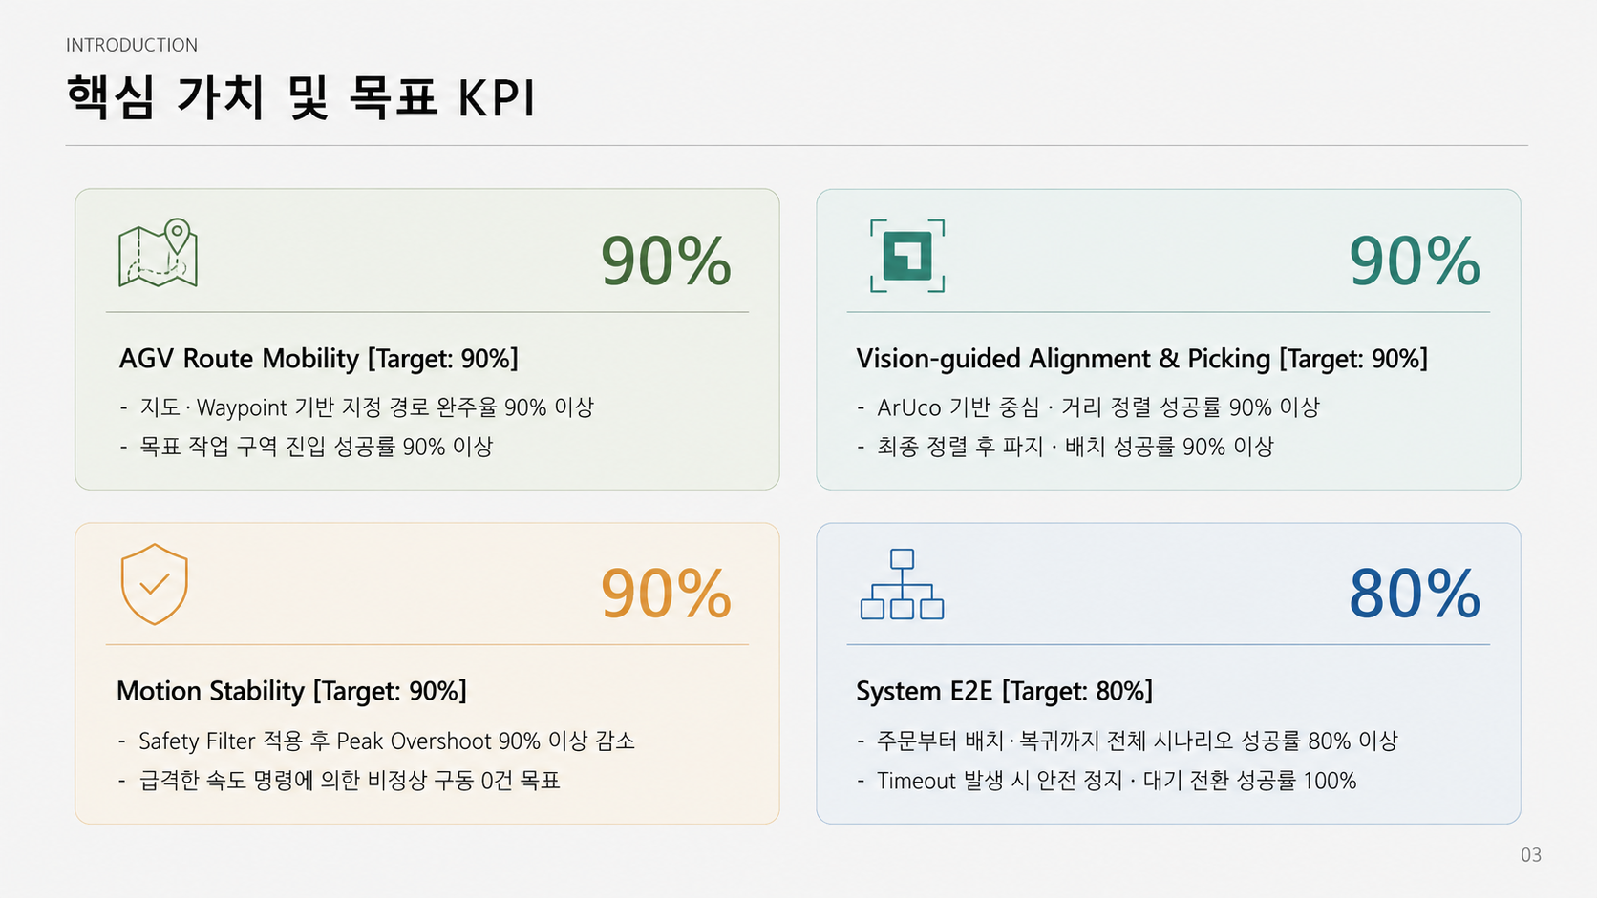

Slide 4
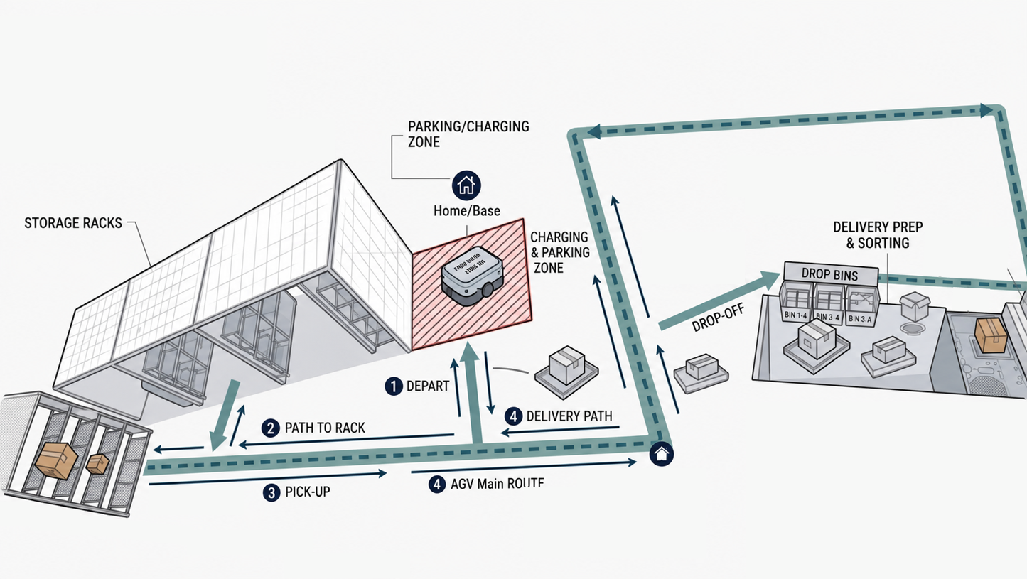
SYSTEM OVERVIEW
최종 시나리오
주문 입력부터 복귀까지 → 단일 ROS2 mission flow로 연결
02
AGV → Rack
01
주문 입력
Nav2 / primitive route
/primitive_route_cmd
/order_request
물품·목적지·선반 정보
03
랙 앞 정렬
ArUco final align
/aruco_align_done
04
관측·인식
observe_ready → YOLO+depth
/box_pose
08
Return
07
Place
parking route
/wms_update
05
Pick
06
AGV → 목적지
QR/ArUco verify
/place_command
myCobot pick sequence
/pick_status
route runner
/nav_status
04
Notes:
· 상태 전이마다 확인 topic을 두어 하위 시스템 완료 상태를 검증
· 주행/비전/파지 실패는 timeout, retry, align으로 분기
· 영상 시연과 rosbag/log KPI를 동일 시나리오에 연결
· 근접 이동은 AGV, 마지막 정밀 정렬과 파지는 Vision·Robot Arm이 담당

Slide 5
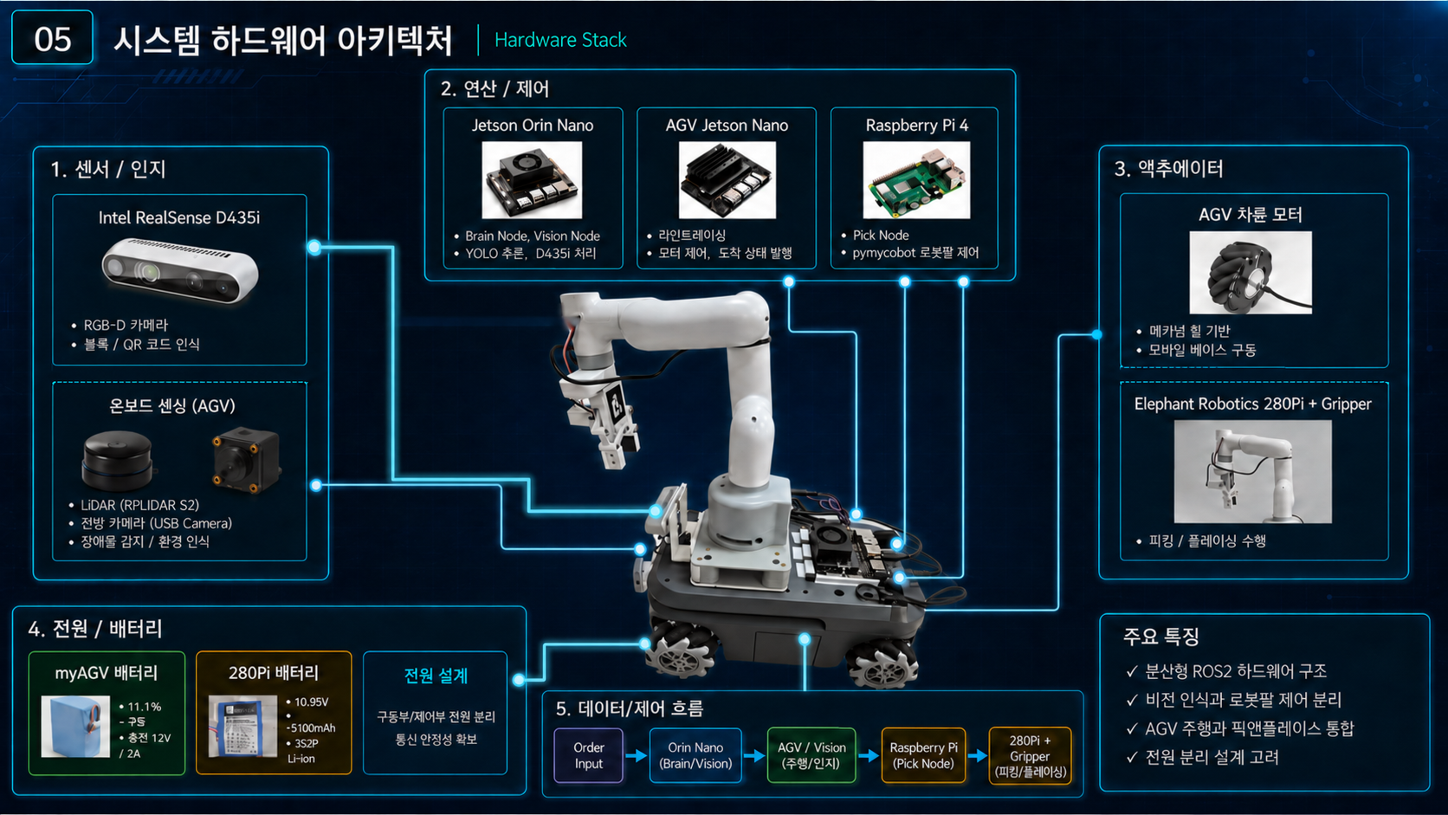
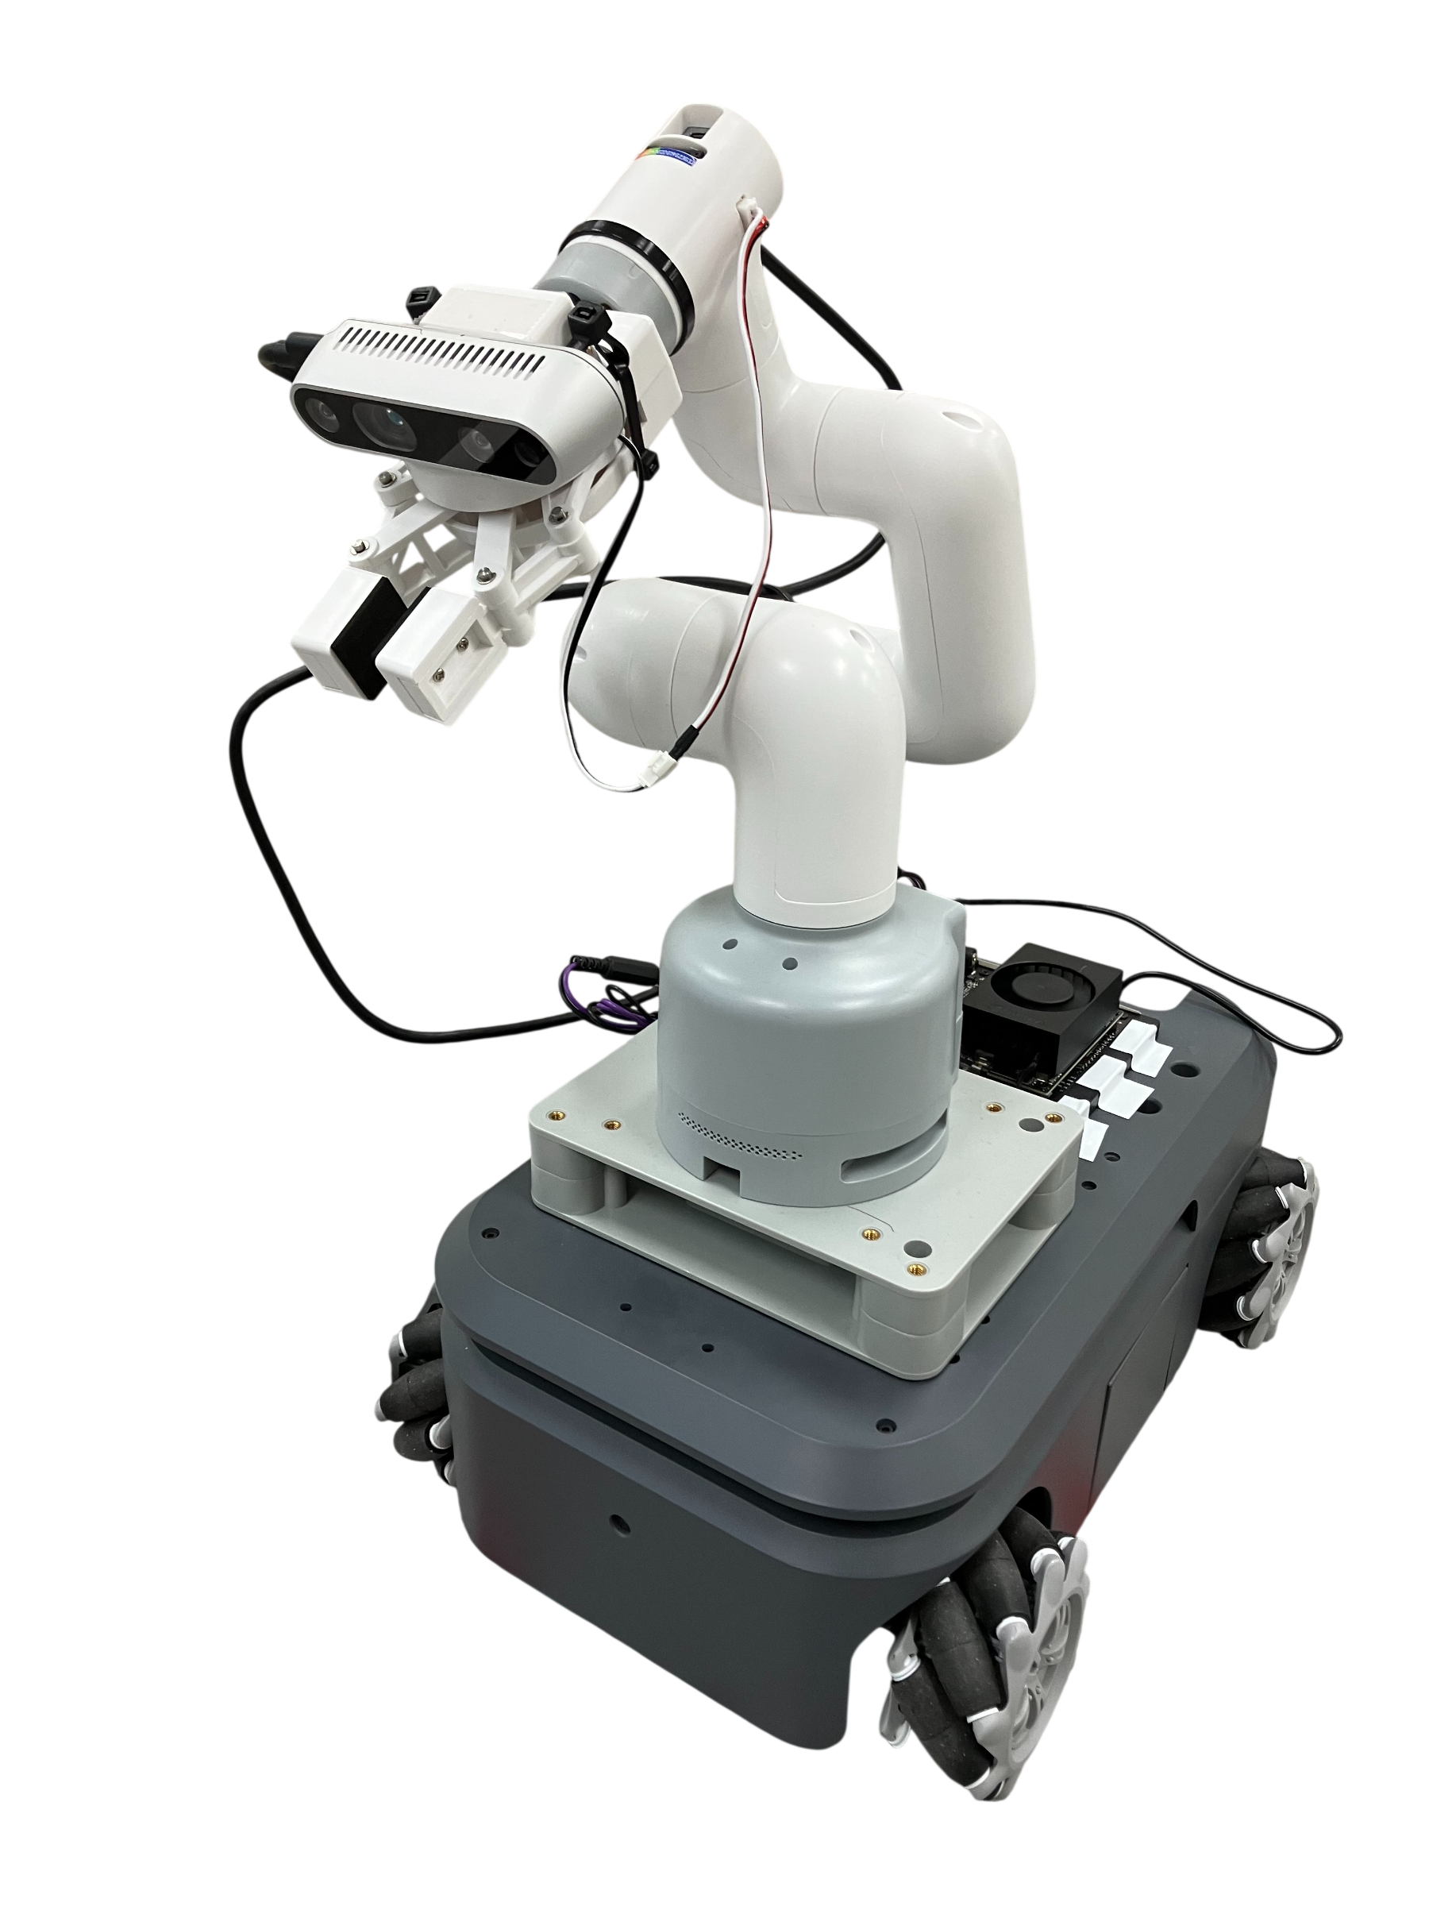
Layer | 주요 책임 | 대표 구성
Mission / Application | 주문 처리, 작업 순서, 상태 전이, 복귀 | Mission Brain Node, State Machine Node
Functional Nodes | 인지, 주행, 정렬, 파지, 안전 제어 | Vision, Primitive Driving, ArUco Align, Pick, Safety Filter
Communication | 모듈 간 명령·상태·센서 데이터 교환 | ROS2 Topic, CycloneDDS 기반 분산 통신
SYSTEM OVERVIEW
Sensor 상태 피드백 제어를 위한 데이터 제공 encoders, realsense D435, LiDAR
시스템 아키텍처
Deployment / Hardware | 연산 실행 및 실제 구동 | Orin Nano, Jetson Nano, Raspberry Pi, myAGV, myCobot
Sensor
-상태 피드백 제어를 위한 데이터 제공
Layer
Mission / Application
Functional nodes
communication
하드웨어
Hardware Engineering Point
· D435 처리는 Orin에서 수행하고, Nano는 주행 통합 제어에 집중하여 CPU/FPS 병목을 분리
· /cmd_vel은 직접 외부 노드에서 쓰지 않고 safety filter를 거쳐 급격한 속도 명령을 제한, 보정
· 로봇의 자유도를 확보하기 위해 모바일에 고정된 D435를 로봇팔로 이동
Architecture Keyword
05
Application Layer → ROS2 Node Layer → DDS Communication → Hardware Layer
[시스템 전체 사진 / 하드웨어 구성도 삽입 위치]
Notes:
하드웨어 친화 명령으로 변환 보다는 하드웨어 안정성을 위한 명령으로 변환 한다는 맥락으로 수정할건데 좋은 맨트 추천(길지 않고 간략하게 말하고 싶어)
DDS / QoS에 대한 내용을 굳이 넣어야 하는지? 물론 통상적으로 사용하듯이 sensor의 경우는 best effort로, (하지만 realsense의 경우는 예외적으로 realiable → 뭐 하드코딩되어 있어서 그걸 수정하기가 까다롭다고 들음) <realiable은 뭘로 했는지 봐야하는데, 굳이 넣어야 하나 싶어서. 근데 넣었을 때의 효용성이 있다면 realiable로 한 것들 찾아봄) 근데 DDS는 그냥 전부다 cycloneDDS로 통일했는데, 이건 뭘 위해 넣은 항목인지 잘? 이해 안됨
아, 시스템 아키텍처에 대해 내가 이해를 잘 못했나보네. 우선 시스템 아키텍처가 무엇인지 자세히 알려주고, 위의 두 질문에 대해서 답변해줘.

Slide 6
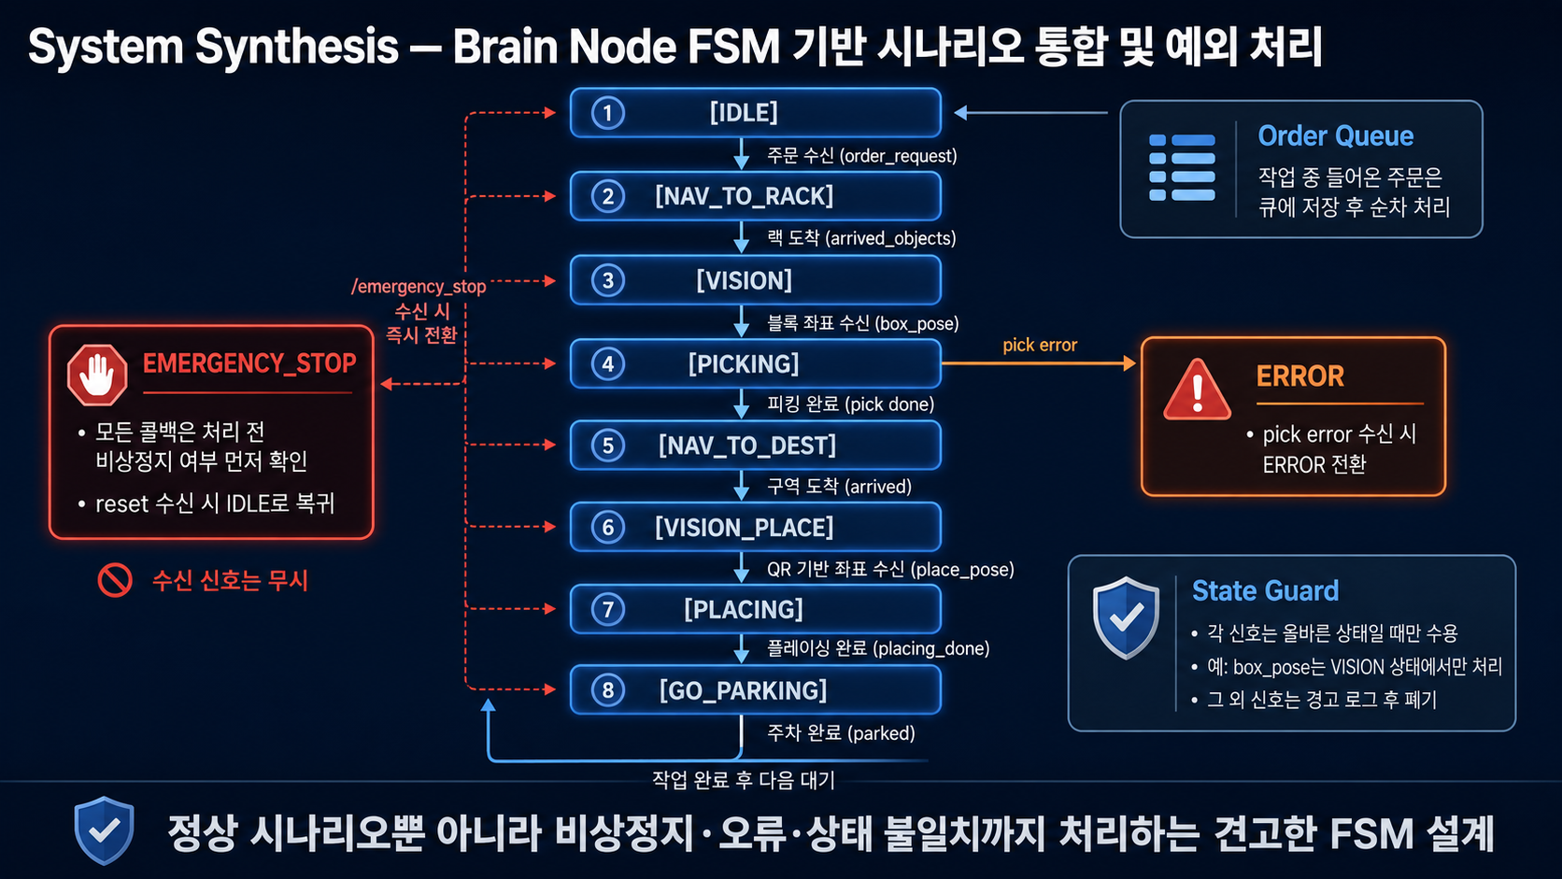
SYSTEM OVERVIEW
Mission FSM
단순 순차 실행이 아니라, 각 하위 시스템의 완료 상태를 topic으로 확인하고 다음 상태로 전이합니다.
상태
진입 조건
완료 확인 Topic
예외 처리
IDLE
주문 대기
/order_request
invalid order reject
NAV_TO_RACK
place_target 수신
/nav_status
timeout, route failure
VISION
rack 도착
/observe_ready, /box_pose
vision timeout, depth invalid
PICKING
box_pose 수신
/pick_status
pick fail → re-observe 1회
NAV_TO_DEST
picked 완료
/nav_status
route retry or safe stop
VISION_PLACE
destination 도착
/distance_status
too_close/too_far → AGV align
PLACING
place command
/arm_status
timeout/interlock
GO_PARKING
작업 완료
/wms_update
emergency stop 우선
Exception Handling
emergency stop · vision timeout · pick retry · distance align · stale cmd timeout · internal/external status 분리
07
Notes:
근데 단순 순차 실행과 하위 시스템의 완료 상태를 topic으로 확인하고 다음 상태로 전이하는게 뭐가 달라? 아직 exception handling에 대해서 stale cmdtimeout이랑 internal/external status 분리가 뭘 말하는거야?

Slide 7
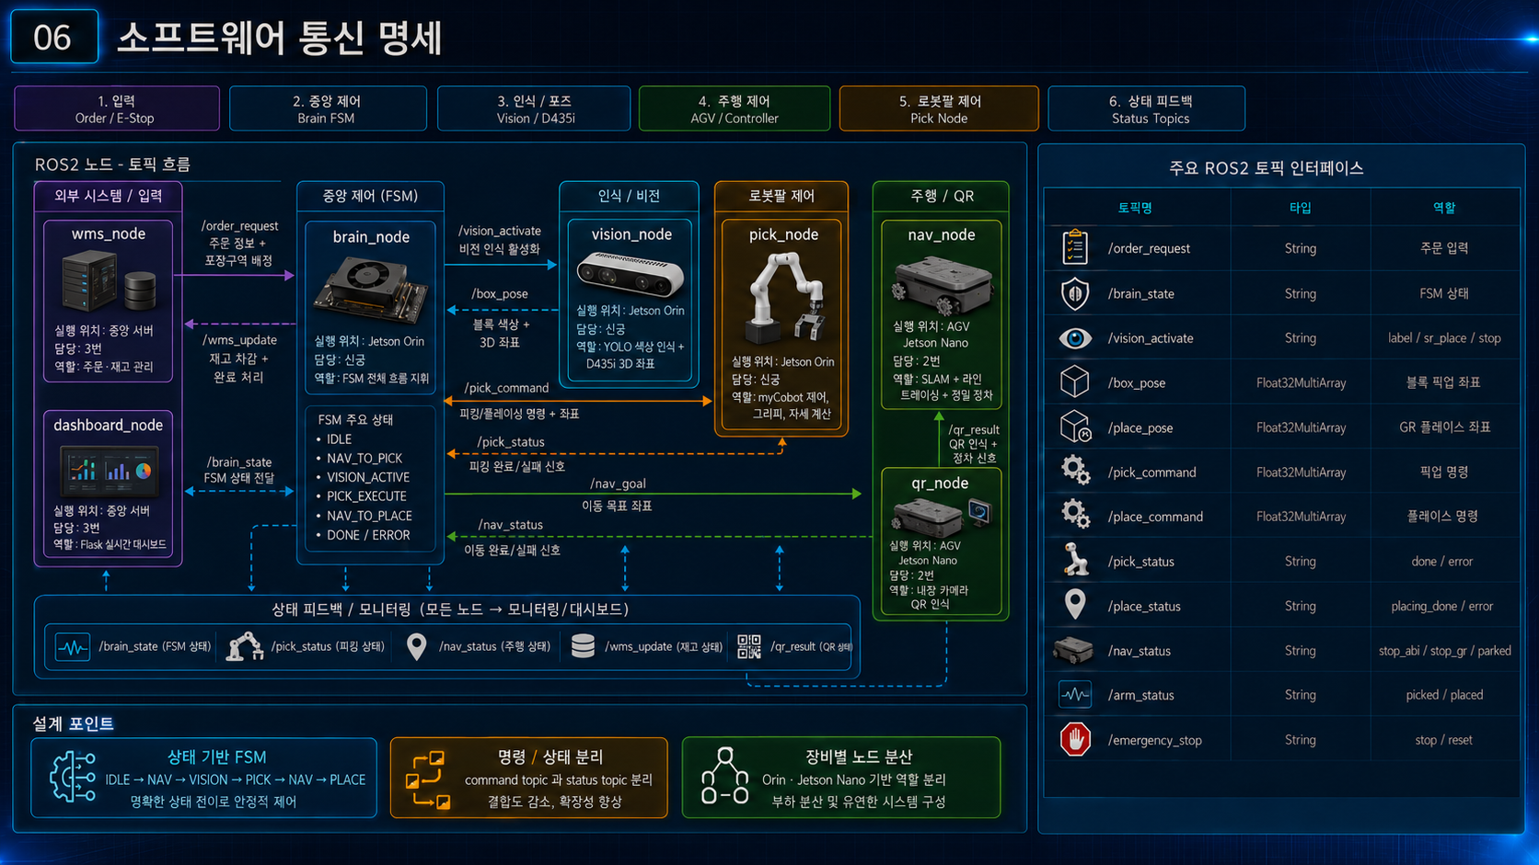
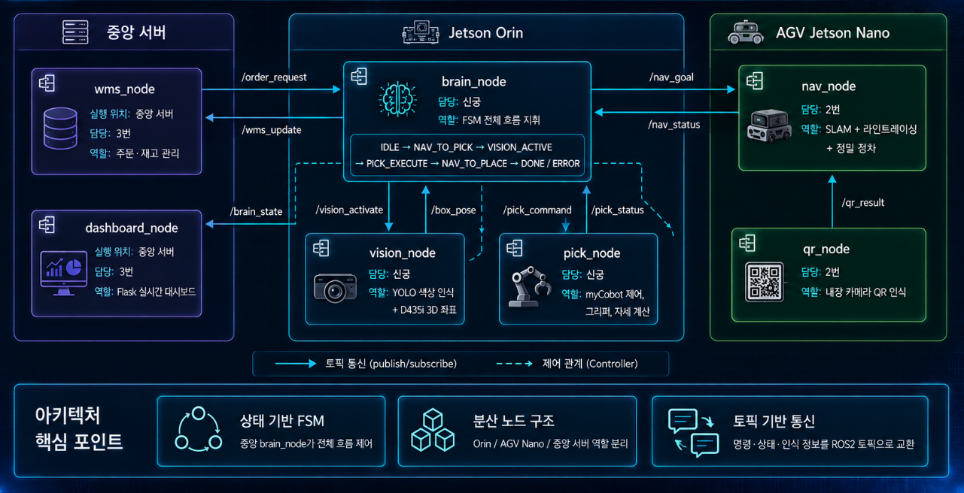
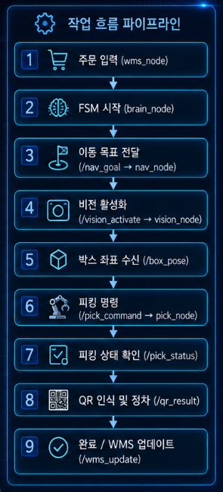
SYSTEM OVERVIEW
ROS2 node & topic 파이프라인
AGV 이동 파이프라인
인식·파지 파이프라인
AGV-Arm 정렬 루프
/order_request
→ brain_node
→ /place_target 또는 /primitive_route_cmd
→ mission_brain_node /
primitive_route_runner
→ /cmd_vel_nav
→ cmd_vel_safety_filter
→ /cmd_vel
→ myAGV driver / MCU
/nav_status arrived_objects
→ /observe_move
→ pick_eyeinhand_node
→ /observe_ready + /observe_pose
→ vision_eyeinhand_node
→ YOLO + depth + T_cam2base
→ /box_pose 또는 /distance_status
→ /pick_command
/distance_status 또는 /marker_agv_pose
→ agv_align_node
→ /agv_align
→ agv_align_bridge_node
→ /cmd_vel_nav
→ safety filter
→ /cmd_vel
→ 정지 후 재관측
궁님
궁님
06

Slide 9
CORE ENGINEERING
AGV 주행 전략
전략
장점
리스크
적용 위치
Nav2
AMCL, local costmap, obstacle avoidance, replanning
미세 cmd가 myAGV deadzone과 불일치 가능
장애물 회피가 필요한 일반 구간
Primitive Route
회전-직진-회전을 분리하여 명령이 명확함
복잡한 장애물 회피 능력 제한
시연 경로, 랙 접근, 반복 route
Nav2 + Safety Filter
Nav2 기능 유지 + 하드웨어 보호
filter parameter tuning 필요
최종 통합 후보 구조
Primitive Route 4단계
설계 의미
① ROTATE_TO_HEADING
목표점 방향으로 제자리 회전
② DRIVE_STRAIGHT
angular.z = 0으로 직진
③ ROTATE_TO_GOAL_YAW
목표 yaw로 최종 회전
④ STOP_HOLD
다음 동작 전 완전 정지 유지
· 하드코딩 주행이 아니라 하드웨어 안정성을 확보하기 위한 motion primitive abstraction
· Nav2는 general navigation 역할, primitive route는 안정 주행 기준선 역할
· 목표 근처의 매우 작은 angular.z 명령은 deadzone 문제로 이어져 safety filter에서 변환
· 후진 명령은 랙/로봇팔 통합 상황에서 안전 리스크가 커서 제한
LogiFlow Team · ROS2 AGV-Arm Integrated Picking System
08

Slide 10
CORE ENGINEERING
Safety Filter
navigation 의도와 하드웨어 실행 명령을 분리하여 myAGV의 deadzone, overshoot, stale command 문제를 흡수했습니다.
문제
구조
효과
· 작은 angular.z 명령이 실제 회전으로 이어지지 않는 deadzone
· 회전과 직진 성분이 섞일 때 차체 불안정
· 회전 종료 직후 다음 명령이 들어오며 순간 튐 발생
· 목표 근처에서 Nav2가 작은 yaw 명령을 지속 발행
Nav2 / primitive / align node
↓
/cmd_vel_nav
↓
cmd_vel_safety_filter
↓
/cmd_vel
↓
myAGV driver / MCU
· 상위 노드는 “이동 의도”를 출력
· filter는 실제 하드웨어가 수행 가능한 명령으로 변환
· 펌웨어 수정 없이 ROS2 상위 계층에서 비선형 응답을 완화
· 급발진, yaw deadzone, stale cmd 리스크를 통합 처리
Mode
목적
해결 문제
STOP
입력 없음/timeout 시 정지
stale command 방지
STRAIGHT
직진 중 회전 성분 제거/제한
직진 안정성 확보
TURN
회전 중 linear.x 제거
회전-직진 혼합 튐 방지
LATERAL
메카넘 lateral 이동 허용
ArUco/AGV align 지원
INPLACE_SMALL_TURN
작은 wz 지속 시 boost
Nav2 yaw deadzone 대응
TURN_EXIT_HOLD
회전 종료 후 정지 유지
관성/전환 충돌 완화
LogiFlow Team · ROS2 AGV-Arm Integrated Picking System
09

Slide 11
CORE ENGINEERING
AGV KPI 검증
Velocity Safety Filter 적용 전·후 /cmd_vel과 /odometry/filtered 정합성 및 peak overshoot를 비교했습니다.
46.8% → 17.6%
76.3% → 28.0%
0.31 → 0.01 m/s
0.87 → 0.22 rad/s
Linear.x NRMSE
Angular.z NRMSE
Linear Peak Overshoot
Angular Peak Overshoot
cmd_vel–odom tracking error
cmd_vel–odom tracking error
−96.8% 개선
−74.7% 개선
KPI
측정 방법
필요 Topic / Log
해석
cmd tracking NRMSE
/cmd_vel과 /odometry/filtered 속도 비교
/cmd_vel_nav, /cmd_vel, /odometry/filtered
filter 적용 후 RMS error 감소
peak overshoot
odom peak - command peak
동일
급발진/순간 튐 억제
stop settling time
stop 명령 후 속도 임계값 이하까지 시간
/cmd_vel, /odometry/filtered
정지 안정성 검증
goal position/yaw error
goal pose와 도착 pose 차이
goals.yaml, /amcl_pose
navigation 정확도
route success rate
N회 중 goal 도착 성공 횟수
mission log
시연 안정성
결과 해석
safety filter는 순간 cmd_vel을 그대로 추종시키는 것이 아니라, myAGV 하위 구동계의 angular deadzone과 응답 지연을 고려해 effective command로 변환하여 odom peak와 RMS error를 낮췄습니다.
LogiFlow Team · ROS2 AGV-Arm Integrated Picking System
10

Slide 12
CORE ENGINEERING
ArUco 최종 정렬
문제 정의
제어 구조
Debug 구조
map navigation의 목표 도착만으로는 로봇팔 작업에 필요한 정차 정밀도를 항상 확보하기 어려움
랙 앞 수 cm x/y 오차와 yaw 오차가 곧바로 파지 실패로 이어짐
Navigation: 랙 또는 목적지 근처까지 이동
Visual Final Alignment: 카메라 + ArUco marker로 마지막 10~30cm 정렬
center error → linear.y
marker size → linear.x
done count → /aruco_align_done
· target ID 오류
· marker 미검출
· 크기/비율 조건 reject
· center error 과대
· frame cut / 화면 이탈
· timeout / force stop
KPI
계산 / 측정 방법
Topic / Log
의미
marker detection rate
처리 프레임 중 target 검출 비율
/aruco_align/debug_json
인식 안정성
align success rate
N회 중 /aruco_align_done=True 비율
/aruco_align_done
최종 정렬 성공률
align time
start~done 시간
/aruco_align_cmd, /aruco_align_done
정렬 소요 시간
final center error
done 시점 marker center 오차
debug JSON
정렬 정밀도
lost recovery count
lost recovery 발생 횟수
debug JSON/log
화면 이탈 빈도
[ArUco 검출 이미지 / center error before-after 삽입 위치]
LogiFlow Team · ROS2 AGV-Arm Integrated Picking System
11

Slide 14
CORE ENGINEERING
Eye-in-Hand Vision
카메라가 그리퍼에 부착되어 있어, 비전 좌표 계산은 로봇팔 관측 자세와 반드시 동기화되어야 합니다.
관측 동기화 Flow
설계 근거
Vision KPI
brain_node
↓ /observe_move
pick_eyeinhand_node
↓ send_angles(SHELF_ANGLES[level])
↓ settle wait
↓ /observe_ready + /observe_pose
vision_eyeinhand_node
↓ T_cam2base 갱신
↓ YOLO + depth
↓ /box_pose 또는 /distance_status
· eye-in-hand 구조에서는 카메라 좌표계가 arm 자세에 따라 계속 바뀜
· arm이 관측 자세에 도달하기 전 좌표 계산 시 오차 발생
· /observe_ready는 흔들림/미도달 상태에서 vision 실행되는 문제를 줄임
· send_coords 대신 send_angles 사용으로 IK 복수해 문제를 회피
· detection success rate: N회 중 YOLO/depth 좌표 생성 성공
· depth valid ratio: ROI 내 valid depth pixel 비율
· pose latency: observe_ready → box_pose 시간
· coordinate repeatability: 동일 물체 x/y/z 분산
· failure cause: depth invalid / frame cut / bbox reject
[RGB-D 검출 이미지 / depth valid pixel / 좌표 분산 그래프 삽입 위치]
LogiFlow Team · ROS2 AGV-Arm Integrated Picking System
12

Slide 15
CORE ENGINEERING
Manipulation & AGV Align
Pick Sequence
AGV-Arm Align Loop
시스템 오차 관점
1. 관측 자세 이동
2. 물체 좌표 수신
3. 물체 위 waypoint 접근
4. 하강
5. gripper close
6. gripper value로 성공 확인
7. 실패 시 재관측 루프
vision_eyeinhand_node
↓ /distance_status 또는 /marker_agv_pose
agv_align_node
↓ /agv_align
agv_align_bridge_node
↓ /cmd_vel_nav
cmd_vel_safety_filter
↓ /cmd_vel
정지 → 재측정 → 짧게 이동 → 반복
파지 실패는 로봇팔 단독 문제가 아니라 다음 오차의 합입니다.
· 좌표 계산 오차
· 실제 관절 도달 오차
· gripper offset
· AGV 정차 x/y/yaw 오차
· 랙 높이와 선반 간격 제약
정지 상태 측정 → 짧은 보정 → 재관측 구조로 누적 오차를 줄였습니다.
KPI
측정값
pick success rate
N회 중 pick_done 비율
retry success rate
1차 실패 후 재관측 성공률
AGV align 후 성공률
too_far/too_close 보정 후 성공 여부
gripper check result
close 후 gripper value
LogiFlow Team · ROS2 AGV-Arm Integrated Picking System
13

Slide 16
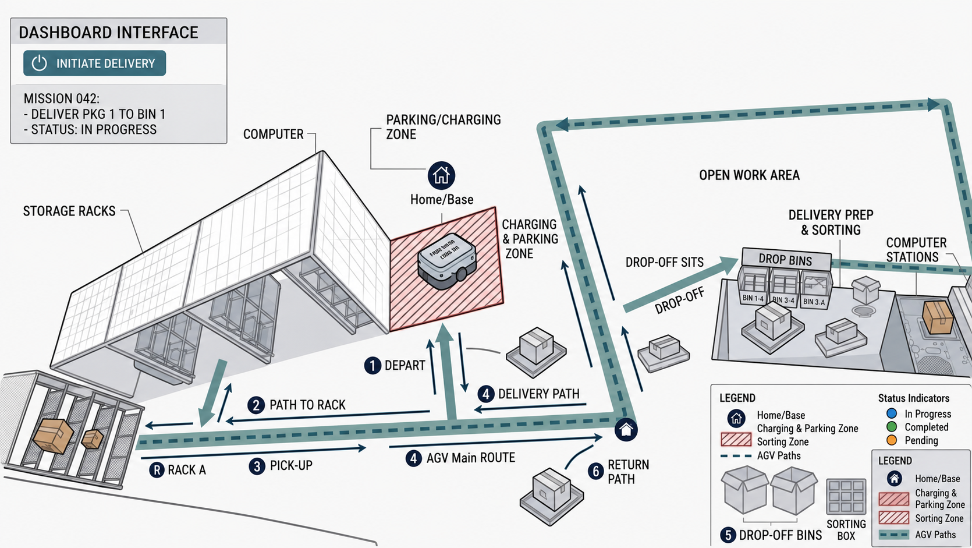
AGV 이동 파이프라인
인식·파지 파이프라인
AGV-Arm 정렬 루프
/order_request
→ brain_node
→ /place_target 또는 /primitive_route_cmd
→ mission_brain_node / primitive_route_runner
→ /cmd_vel_nav
→ cmd_vel_safety_filter
→ /cmd_vel
→ myAGV driver / MCU
/nav_status arrived_objects
→ /observe_move
→ pick_eyeinhand_node
→ /observe_ready + /observe_pose
→ vision_eyeinhand_node
→ YOLO + depth + T_cam2base
→ /box_pose 또는 /distance_status
→ /pick_command
/distance_status 또는 /marker_agv_pose
→ agv_align_node
→ /agv_align
→ agv_align_bridge_node
→ /cmd_vel_nav
→ safety filter
→ /cmd_vel
→ 정지 후 재관측
SYSTEM OVERVIEW
ROS2 토픽 파이프라인
06

Slide 17
VERIFICATION
통합 KPI
구분
KPI
계산 / 측정 방법
의미
AGV
cmd tracking NRMSE
/cmd_vel vs /odometry/filtered
filter 효과
AGV
peak overshoot
odom peak - command peak
급발진 억제
AGV
goal position/yaw error
goal pose와 도착 pose 차이
도착 정확도
ArUco
align success/time/error
done 비율, start~done, center error
정렬 성능
Vision
detection/depth/latency
box_pose, valid depth, 처리 시간
인지 신뢰도
Arm
pick success/retry success
/pick_status, brain log
조작 성공률
System
E2E success/cycle time
주문 수신~완료 반환
통합 완성도
System
manual intervention/CPU/FPS
수동 개입, resource log, topic hz
자동화 수준과 병목
KPI 작성 원칙
· 성공률은 표본 수 n을 반드시 병기
· 평균값뿐 아니라 peak, worst case, 실패 횟수 함께 제시
· before/after 비교 항목은 그래프 사용
· 영상 시연 결과와 rosbag/log 데이터를 연결
LogiFlow Team · ROS2 AGV-Arm Integrated Picking System
14

Slide 18
VERIFICATION
실험 설계
실험군
목적
반복
산출물
stationary cmd test
정지/timeout 안정성 확인
3회
stop settling time
short goal direct
단거리 goal 도착 정확도
5회
position/yaw error
obstacle detect
장애물 앞 감속/정지 확인
3회
scan/costmap/cmd 변화
obstacle avoid
회피 가능성 확인
3회
success rate, path
Nav2 active
filter 없이 기준 데이터 확보
3회
overshoot 기준
Nav2 + filter
filter 적용 데이터 확보
3회
before/after 비교
primitive route
안정 주행 기준 데이터 확보
3회
cycle time, error
ArUco align
center/distance 정렬 성능 확인
5회 이상
center error, align time
pick success
파지 성공률 및 retry 검증
N회
success/attempt
rosbag 권장 토픽
ros2 bag record /cmd_vel_nav /cmd_vel /odometry/filtered /amcl_pose /tf /scan /plan /debug/nav_status /nav_status /brain_status /aruco_align_status /aruco_align_done /aruco_align/debug_json /observe_ready /observe_pose /box_pose /distance_status /pick_status /arm_status /wms_update
LogiFlow Team · ROS2 AGV-Arm Integrated Picking System
15

Slide 19
구분
기존 문제
본 프로젝트 해결 방향
주행
Nav2 cmd와 myAGV 실제 응답 불일치
/cmd_vel_nav와 /cmd_vel 분리 + safety filter
정렬
map goal 도착만으로 파지 정밀도 부족
ArUco final alignment + AGV-Arm align
PROBLEM SOLVING
비전
eye-in-hand 카메라 좌표계가 arm 자세에 따라 변화
observe_ready/observe_pose 기반 T_cam2base 갱신
통합
각 노드 단독 동작은 가능하지만 시나리오 중 오류 누적
Mission FSM + timeout/retry/exception handling
Troubleshooting
Case
원인
해결
검증 지표
주행 급발진
Nav2 cmd가 바로 하드웨어에 전달되어 myAGV deadzone/응답 지연으로 odom peak 발생
/cmd_vel_nav와 /cmd_vel 분리 + mode 기반 safety filter
NRMSE, peak overshoot
정차 정밀도 부족
map navigation 도착만으로 랙 앞 x/y/yaw 오차 잔존
Navigation 근접 이동 + ArUco final alignment
center error, align success
Eye-in-hand 좌표 불일치
카메라 좌표계가 arm 자세에 따라 변화, 관측 자세 미도달 중 좌표 계산
observe_ready/observe_pose 후 T_cam2base 갱신
coordinate std, pose latency
파지 실패 원인 다중화
좌표 계산, 관절 도달, gripper offset, AGV 정차 오차가 누적
재관측 루프 + AGV-Arm cooperative align
pick success, retry success
CPU/FPS 병목
Nano/Orin 처리 분산 부족 시 camera topic hz 저하
D435 처리 Orin 분리, TensorRT 후보
FPS, CPU, latency
[각 Case별 로그 캡처 / before-after 그래프 / 실패 영상 캡처 삽입 위치]
LogiFlow Team · ROS2 AGV-Arm Integrated Picking System
16

Slide 20
CONCLUSION
한계 및 로드맵
현재 한계
측정 근거
개선 방향
CPU/FPS 자원 병목
camera topic hz, tegrastats, 처리 latency
TensorRT FP16, pipeline 분리, Orin 활용
카메라/마커 calibration 오차
좌표 반복도, marker center error
calibration 자동화, TF 고정값 재검증
주행 반복도 편차
goal position/yaw error, odom slip
EKF/robot_localization tuning, PID/velocity control
파지 반복도 편차
pick success/retry count, gripper value
gripper offset 보정, 관측 자세 표준화
복잡 장애물 회피 제한
primitive route success/failure case
Nav2 + safety filter 고도화, DWB parameter tuning
로드맵 구조
Measured Bottleneck → Engineering Cause → Software/Control Improvement → KPI Re-test
한계는 변명이 아니라, 다음 고도화 방향을 정하는 측정 기반 입력으로 정리합니다.
LogiFlow Team · ROS2 AGV-Arm Integrated Picking System
17

Slide 21
CONCLUSION
최종 결론
통합성
현실성
검증 가능성
AGV, 로봇팔, 비전, WMS 상태를 ROS2 topic과 Mission FSM으로 연결했습니다.
각 모듈의 단독 동작보다, 주문-주행-인식-파지-배치-복귀를 하나의 workflow로 완성한 점이 핵심입니다.
myAGV deadzone, 정차 오차, eye-in-hand 좌표 오차, camera/FPS 병목 등 실제 하드웨어 문제를 설계에 반영했습니다.
단순 기능 구현이 아니라 하드웨어 한계에 맞춘 제어 구조를 적용했습니다.
safety filter KPI, align error, pick success rate, cycle time 등 정량 지표로 시스템 성능을 설명할 수 있습니다.
최종 시연과 rosbag/log 기반 검증이 같은 시나리오 위에서 연결됩니다.
Final Statement
본 프로젝트는 AGV, 로봇팔, 비전 시스템을 실제 하드웨어 조건에서 통합하고, 발생한 물리적 오차와 제어 한계를 ROS2 기반 구조와 KPI 검증으로 해결한 실하드웨어 통합 로봇 시스템입니다.
[Q&A / 백업 슬라이드: 코드 구조, 주요 파라미터, 로그 캡처, 상세 그래프]
LogiFlow Team · ROS2 AGV-Arm Integrated Picking System
18

Slide 22
INTRODUCTION
핵심 가치 및 목표 KPI
Pain
Engineering Requirement
System Solution
KPI
공간 제약
협소 구간 이동 및 랙 접근
소형 AGV + map/route 기반 이동
goal error, route success
정밀 정차 및 피킹
랙 앞 x / y / z / yaw 오차 보정
ArUco final align + eye-in-hand vision
Aruco center error, pick success
하드웨어 (AGV 속도에 대한) 불안정
deadzone/overshoot/stale cmd 억제
cmd_vel safety filter
NRMSE, peak overshoot
통합 안정성
실패 시 무한 대기 방지
timeout/retry/align 분기
exception recovery rate
95%+
±2cm
−90%
99%
Pick Success 목표
Localization 목표
Velocity Overshoot
AI Vision Perception
시도 횟수 n 병기
AMCL/odom 기준
before/after 측정값
대상 블록 및 QR 인식 성공률
03
Notes:
저 통합 안정성에 대한 내용을 넣을 수 있을 것인가? 무한 대기 방지라……아직 해결하지 못한 문제ㅠㅠ

